Slide 1



XÂY DỰNG ỨNG DỤNG MAGIC TRÊN NỀN TẢNG ANDROID
PHÁT TRIỂN ỨNG DỤNG DI ĐỘNG – NHÓM 4

Slide 2

Nội dung của bài báo cáo
STT | MỤC LỤC
1. | GIỚI THIỆU ĐỀ TÀI
2. | PHÂN TÍCH BÀI TOÁN
3. | THIẾT KẾ HỆ THỐNG
4. | SƠ ĐỒ
5. | CÀI ĐẶT CHƯƠNG TRÌNH
6. | GIAO DIỆN
7. | TỔNG KẾT

Slide 3
Bảng phân công công việc
STT | Họ và tên | Công việc | Ghi chú
1 | Hoàng Kiều Phong | Thiết kế giao diện chính của ứng dụng, xây dựng chức năng tìm kiếm phim, tích hợp API AniList để lấy dữ liệu phim.
2 | Nguyễn Văn Khánh | Phát triển chức năng hiển thị danh sách bộ phim, xây dựng RecyclerView và Adapter để hiển thị dữ liệu phim.
3 | Nguyễn Quang Tuấn Anh | Xây dựng chức năng phát trailer phim trực tiếp trong ứng dụng bằng thư viện YouTube Player và xử lý luồng phát video.
4 | Nguyễn Ngọc Phước | Thiết kế và triển khai hệ thống đăng nhập-đăng ký tài khoản bằng Firebase Authentication.
5 | Dương Văn Quang | Xây dựng chức năng lưu phim yêu thích bằng Firebase Firestore và hỗ trợ kiểm thử hệ thống.

Slide 4
01
GIỚI THIỆU ĐỀ TÀI
Gồm lý do chọn đề tài, mục tiêu, phạm vi đối tượng

Slide 5



GIỚI THIỆU ĐỀ TÀI
1.1
Lý do chọn đề tài
1.2
Mục tiêu đề tài
1.3
Phạm vi đối tượng

Slide 6
GIỚI THIỆU ĐỀ TÀI
1.1
Lý do chọn đề tài
Android là nền tảng di động phổ biến với khả năng tùy biến cao.
Nhu cầu giải trí của người dùng về Truyện Tranh & Hoạt Hình ngày càng tăng.
Thông tin về nhu cầu đó thường phân tán trên nhiều trang web khác nhau.
Cần một ứng dụng giúp tìm kiếm thông tin và xem trailer nhanh chóng.
Vì vậy nhóm xây dựng ứng dụng Magic trên Android.

Slide 7
GIỚI THIỆU ĐỀ TÀI
1.2
Mục tiêu đề tài
Áp dụng kiến thức môn Phát triển ứng dụng di động để xây dựng ứng dụng Android Magic.
Tìm hiểu quy trình phát triển ứng dụng Android: phân tích, thiết kế, lập trình và kiểm thử.
Sử dụng các thành phần Android như Activity, Fragment, RecyclerView, ViewPager2.
Tích hợp AniList GraphQL API để lấy dữ liệu Anime và xử lý JSON.
Rèn luyện kỹ năng lập trình Android (Java), thiết kế giao diện và tổ chức cấu trúc project.

Slide 8
GIỚI THIỆU ĐỀ TÀI
1.3
Phạm vi đề tài
Xây dựng ứng dụng Magic giúp khám phá thông tin Truyện Tranh & Hoạt Hình.
Hiển thị danh sách nội dung phổ biến, đang phát sóng hoặc sắp ra mắt.
Cho phép xem thông tin chi tiết: mô tả, thể loại, số tập, rating, poster…
Hỗ trợ xem trailer trên (YouTube) và đọc qua các nguồn bên ngoài.
Tích hợp các chức năng cơ bản: tìm kiếm, bộ lọc nội dung, lịch sử xem, danh sách yêu thích.
Ứng dụng phục vụ mục đích học tập và nghiên cứu phát triển ứng dụng Android.

Slide 9
02
PHÂN TÍCH BÀI TOÁN
Gồm mô tả bài toán, yêu cầu chức năng, yêu cầu phi chức năng,
Xác định đối tượng

Slide 10
PHÂN TÍCH BÀI TOÁN
2.1
Mô tả bài toán
2.2
Yêu cầu chức năng
Yêu cầu phi chức năng
2.3
2.4
Xác định đối tượng

Slide 11

PHÂN TÍCH BÀI TOÁN
2.1
Mô tả bài toán
Nhu cầu về Truyện Tranh & Hoạt Hình ngày càng phổ biến.
Người dùng thường cần tìm thông tin như nội dung, thể loại, trailer trước khi xem.
Tuy nhiên, các thông tin này thường phân tán trên nhiều website và nền tảng khác nhau.
Vì vậy cần một ứng dụng giúp tìm kiếm và xem thông tin Anime nhanh chóng và tiện lợi.
Ứng dụng Magic được xây dựng trên Android, sử dụng AniList GraphQL API để cung cấp dữ liệu.

Slide 12
PHÂN TÍCH BÀI TOÁN
2.2
Yêu cầu chức năng
Hiển thị danh sách
Hiển thị nội dung phổ biến, đang phát sóng hoặc sắp ra mắt (poster, rating, số tập).
Xem thông tin chi tiết
Hiển thị mô tả, thể loại, poster, rating, số tập hoặc thông tin Manga/Novel.
Xem trailer
Phát trailer trực tiếp từ YouTube trong ứng dụng.
Tìm kiếm
Tìm kiếm nội dung theo tên và hiển thị kết quả nhanh chóng.

Slide 13
PHÂN TÍCH BÀI TOÁN
2.2
Yêu cầu chức năng
Danh sách yêu thích (Favorite)
Lưu nội dung qua Firebase Firestore.
Lịch sử xem (History)
Lưu các nội dung đã xem để truy cập lại dễ dàng.
Bộ lọc nội dung
Hỗ trợ các chế độ Safe / 16+ / 18+.

Slide 14
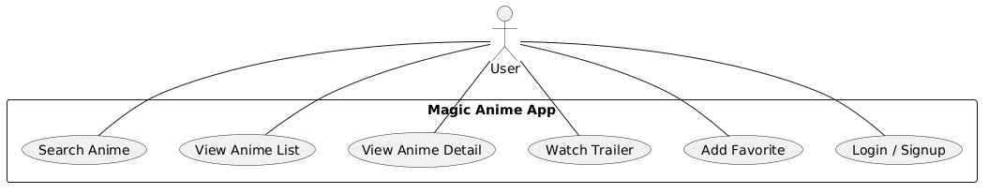
PHÂN TÍCH BÀI TOÁN
2.2
Yêu cầu chức năng
Use Case Diagram mô tả các chức năng chính của hệ thống Magic và cách người dùng tương tác với ứng dụng.
Actor chính là User với các chức năng: tìm kiếm, xem danh sách, xem chi tiết, xem trailer, lưu và đăng nhập/đăng ký.

Slide 15

PHÂN TÍCH BÀI TOÁN
2.3
Yêu cầu phi chức năng
Hiệu năng
Ứng dụng cần tải dữ liệu nhanh và phản hồi ổn định khi xem danh sách, chi tiết hoặc trailer Anime.
Dễ sử dụng
Giao diện đơn giản, trực quan, giúp người dùng dễ dàng tìm kiếm và xem thông tin Anime/Manga.
Khả năng mở rộng
Hệ thống được thiết kế rõ ràng để dễ nâng cấp và phát triển thêm chức năng trong tương lai.

Slide 16
PHÂN TÍCH BÀI TOÁN
2.4
Xác định đối tượng
Anime (Movie/Series)
Lưu thông tin như: title, poster, rating, description, genres, episodes, trailer…
Trailer
Lưu thông tin video trailer qua (YouTube videoId).
ApiService
Kết nối AniList GraphQL API, gửi request và xử lý dữ liệu JSON.

Slide 17
PHÂN TÍCH BÀI TOÁN
2.4
Xác định đối tượng
AnimeAdapter
Hiển thị danh sách nội dung trong RecyclerView.
Activity
Quản lý giao diện và tương tác người dùng:
MainActivity – AnimeDetailActivity – SearchActivity - AnimeTypeActivity

Slide 18
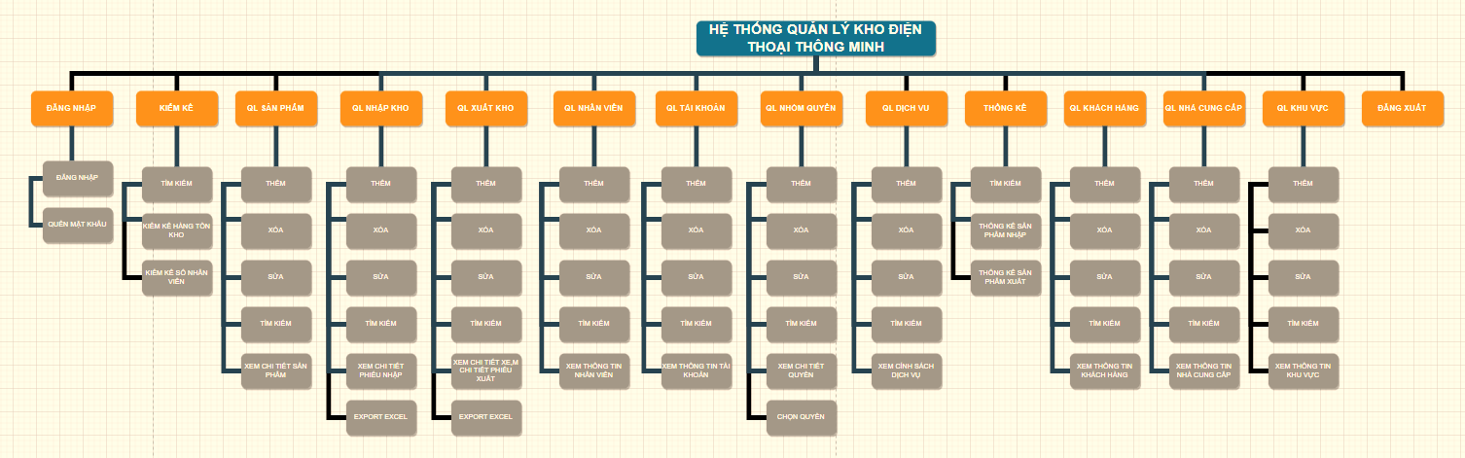
03
THIẾT KẾ HỆ THỐNG
Gồm Thiết kế tổng thể hệ thống

Slide 19
THIẾT KẾ HỆ THỐNG
Hệ thống sử dụng kiến trúc Client – Server, trong đó AniList API cung cấp dữ liệu và Firebase quản lý người dùng.
Ứng dụng hỗ trợ các chức năng: tìm kiếm, xem chi tiết, xem trailer, lưu yêu thích và lịch sử xem.
3.1
Thiết kế tổng thể hệ thống

Slide 20
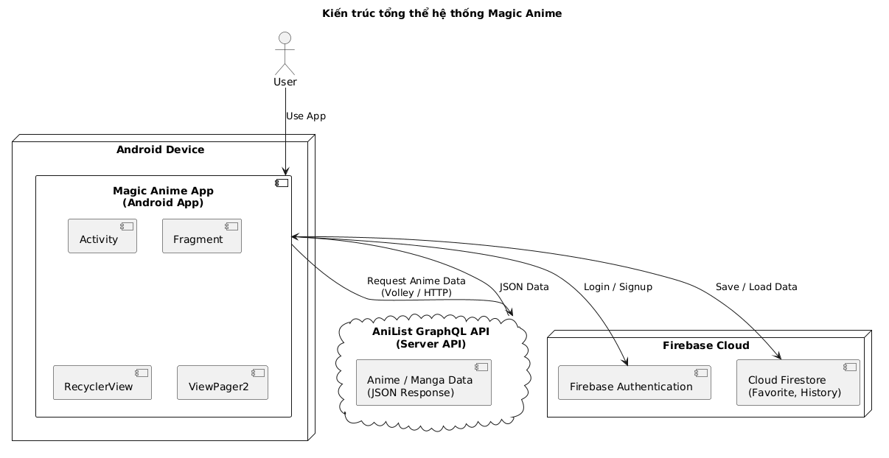
THIẾT KẾ HỆ THỐNG
3.1
Thiết kế tổng thể hệ thống

Slide 21
04
SƠ ĐỒ
Sơ đồ class diagram, use case diagram, sequence diagram, activity
diagram

Slide 22
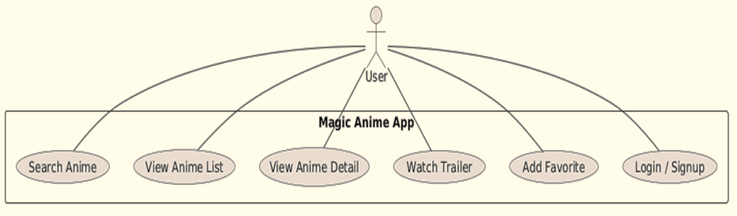
SƠ ĐỒ USE CASE

Slide 23
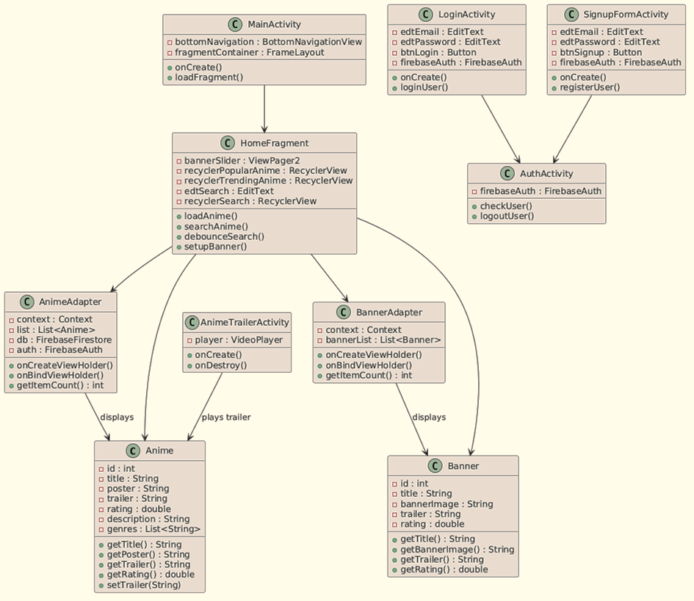
SƠ ĐỒ CLASS DIAGRAM

Slide 24
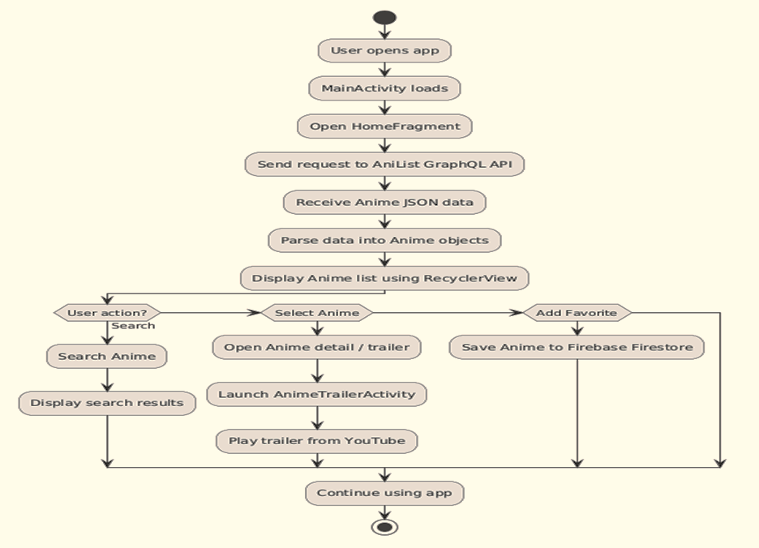
SƠ ĐỒ ACTIVITY DIAGRAM

Slide 25
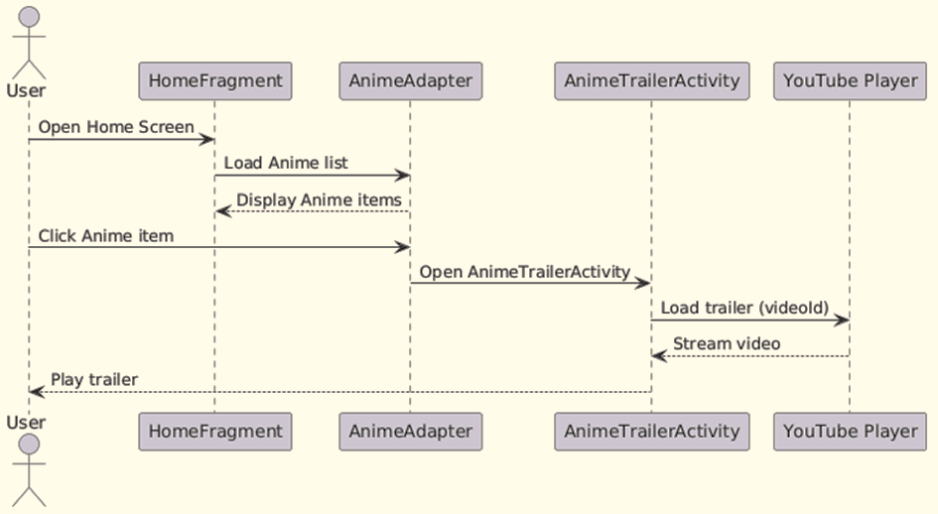
SƠ ĐỒ SEQUENCE DIAGRAM

Slide 26
05
CÀI ĐẶT CHƯƠNG TRÌNH
Công cụ và môi trường phát triển, Cấu trúc Project

Slide 27
CÀI ĐẶT CHƯƠNG TRÌNH
5.1
Công cụ và môi trường phát triển
Ngôn ngữ & giao diện
Java (JDK 21) – phát triển ứng dụng Android
XML – thiết kế giao diện người dùng
IDE
Android Studio (Hedgehog / Iguana)
Hỗ trợ: Layout Editor, Debug, Emulator, Gradle build

Slide 28
CÀI ĐẶT CHƯƠNG TRÌNH
5.1
Công cụ và môi trường phát triển
Nền tảng & SDK
Android SDK: API Level 33+
Gradle 8.x
Thư viện & công nghệ
Volley – gửi request đến AniList GraphQL API
Glide – tải và hiển thị hình ảnh poster
Firebase Authentication – đăng nhập người dùng
Firebase Firestore – lưu favorite & historyYouTube / Media Player – phát trailer

Slide 29
CÀI ĐẶT CHƯƠNG TRÌNH
5.2
Cấu trúc project
adapter – hiển thị dữ liệu Anime trong RecyclerView / ViewPager2
api – định nghĩa API và query cho AniList GraphQLauth – đăng nhập, đăng ký và xác thực người dùng (Firebase)
banner – quản lý banner trên trang chủ
firebase – lưu dữ liệu người dùng

Slide 30
CÀI ĐẶT CHƯƠNG TRÌNH
5.2
Cấu trúc project
model – các lớp dữ liệu – xử lý request và kết nối API
profile – quản lý thông tin người dùng
ui – các màn hình giao diện của ứng dụng (home, search, detail, favorite, history…)
utils – các lớp tiện ích hỗ trợ hệ thống

Slide 31
06
GIAO DIỆN
Hiện thực trên hệ thống

Slide 32
07
TỔNG KẾT
Gồm ưu điểm, hạn chế và hướng phát triển

Slide 33
Đánh giá kết quả
TỔNG KẾT
Mức độ hoàn thành
Ứng dụng Magicđã hoàn thành các chức năng chính.Tích hợp AniList GraphQL API để lấy dữ liệu Anime.
Hỗ trợ tìm kiếm, xem trailer, favorite, history bằng Firebase.
Điểm mạnh
Giao diện trực quan, dễ sử dụng.
Dữ liệu Anime phong phú từ AniList API.
Hỗ trợ trailer, tìm kiếm nhanh.
Lưu favorite, history bằng Firebase.
Có Dark Mode / Light Mode và lịch sử tìm kiếm.

Slide 34

Hướng phát triển
TỔNG KẾT
Hạn chế
Chưa có hệ thống gợi ý Anime theo sở thích người dùng.
Chưa có đánh giá và bình luận Anime.
Dữ liệu phụ thuộc AniList API nên đôi khi thiếu trailer.
Ứng dụng cần kết nối Internet để hoạt động.
Hướng phát triển
Xây dựng hệ thống gợi ý Anime dựa trên lịch sử xem.
Bổ sung chức năng đánh giá và bình luận Anime.

Slide 35

Thank you

